Slide 1
Междисциплинарный семинар
«Визуализация права − инструмент для оказания
образовательных услуг в электронном виде»
Визуализация образовательного права
Использование структурно-логических схем при разъяснении аспектов правовой деятельности работникам образовательных организаций
Янкевич С. В.,
руководитель Центра правовых
прикладных разработок,
ведущий научный сотрудник
Института образования НИУ ВШЭ кандидат юридических наук,
Княгинина Н. В., аналитик Института
образования НИУ ВШЭ

Slide 2
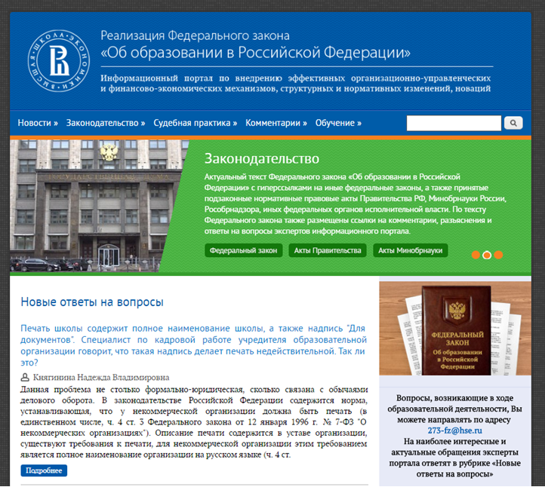
Портал 273-фз.рф
Реализация закона об образовании
Разделы:
Новости
Законодательство
Судебная практика
Комментарии
Обучение

Slide 3
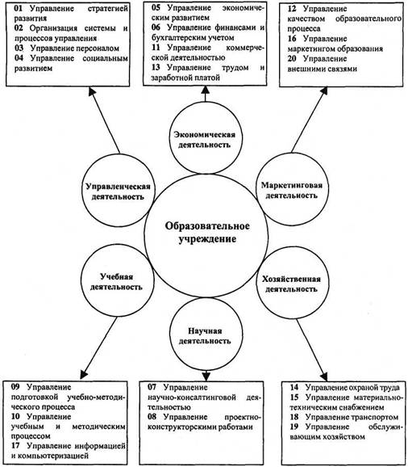
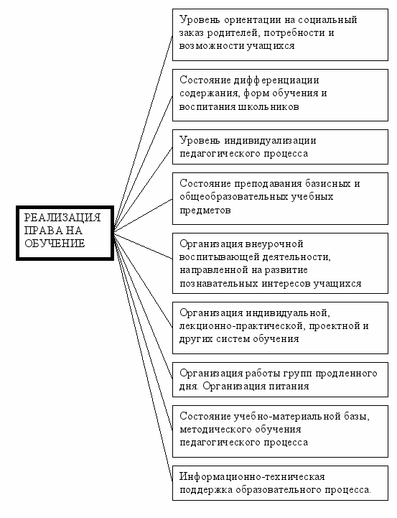
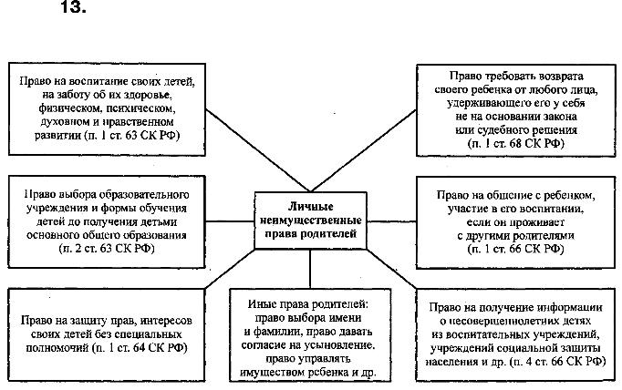
Обычно
типовые схемы по образовательному праву
1
2
3

Slide 4
Примеры схем
Студентам
Руководителям и сотрудникам ОО
Родителям

Slide 5
Студентам

Slide 6
Образовательные траектории
Общее образование
Дошкольное
Обязательно
Возможно
Начальное
ВО
Высшее образование
Основное
Среднее
СПО
Среднее профессиональное образование
Профессиональное образование
ВО: Бакалавриат
ВО: Магистратура
ВО: Аспирантура, адъюнктура, ординатура, ассистентура-стажировка
ВО: Специалитет

Slide 7
Уровни образования
Международная стандартная классификация
Уровни в России
УРОВЕНЬ МСКО 0
Образование
детей младшего возраста
Дошкольное
Раннее развитие
УРОВЕНЬ МСКО 1
Начальное
Среднее общее:
Общее:
УРОВЕНЬ МСКО 2
Первый этап
Основное
УРОВЕНЬ МСКО 3
Второй этап
Среднее
УРОВЕНЬ МСКО 4
Послесреднее нетретичное
СПО
УРОВЕНЬ МСКО 4
Короткий цикл третичного
УРОВЕНЬ МСКО 6
Бакалавриат
Специалитет
Бакалавриат
Специалитет
УРОВЕНЬ МСКО 7
Магистратура
УРОВЕНЬ МСКО 8
Докторантура
Аспирантура и пр.
Докторантура
УРОВЕНЬ МСКО 9
Не классифицируется

Slide 8
Руководителям и сотрудникам
образовательных организаций

Slide 9
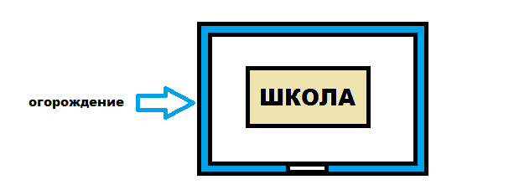
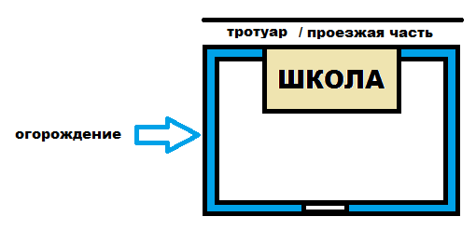
Ограждение:
Требования к территории общеобразовательных организаций
(СанПиН 2.4.2.2821-10)
1
По периметру
ограждение
2
Примыкание к дороге
ограждение
3
Отсутствует
или
Частичное
ограждение

Slide 10
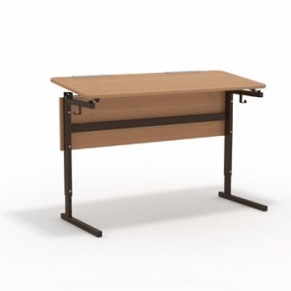
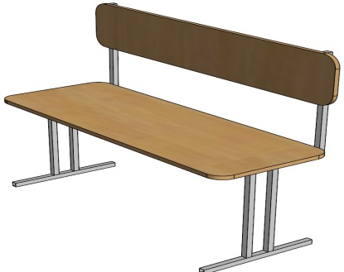
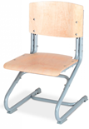
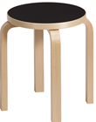
Требования к партам
(СанПиН 2.4.2.2821-10)
Высота крышки стола и сиденья
Свыше 175
160 - 175
145 - 160
130 - 145
115 - 130
100 - 115
76
70
64
58
52
46
46
42
38
34
30 26
см
крышка, см
сиденье, см
Тип парты
Регулятор наклона
7 - 15°

Slide 11
основания
плановые / внеплановые
Проверки
документарные / выездные
способ
ПРОКУРАТУРА
Региональные
министерства
образования

Slide 12
Родителям

Slide 13
Неисполнение родительских обязанностей
или ненадлежащее исполнение
по
содержанию
по
воспитанию
по
обучению
по
защите прав и интересов
Штраф
(ч. 1 ст. 5.35 КоАП РФ)
Лишение
прав
(ст. 69 СК РФ)
жестокое
обращение
Штраф
(ст. 156 УК РФ)
Запрет на должность
(ст. 156 УК РФ)
Принудительные работы
(ст. 156 УК РФ)
Лишение свободы
(ст. 156 УК РФ)

Slide 14
Спасибо за внимание!

